Slide 1
iCome项目情况汇报
二○一七年十二月
Notes:
1

Slide 2
iCome项目工作方法
1
2
3
4
5
梳理用户角色清单
根据角色梳理场景交互动作
根据场景和交互动作进行产品和技术的整体框架设计
前端APP及PC的UI&UE设计
后端服务模块及服务API设计
系统整体技术架构设计
根据MVP原则设计迭代路线图
迭代设计
迭代开发
修正
修正
修正

Slide 3
梳理用户角色清单
找出并确定所有的系统用户角色，基于用户角色进行场景交互设计
避免角色缺失
从用户/角色视角分析用户动作
根据用户角色不同特点进行功能设计
通过用户角色场景配置表整理系统用户角色
角色阶段 | 角色名称
 | 战投人 | 自驱组织 负责人 | 自驱组织 成员 | 专家 | 业务代理人 | 业务配置 工程师 | 系统配置 工程师 | ICOME 系统
战略
注资
组队
运营
价值分享
退出
待补充

Slide 4
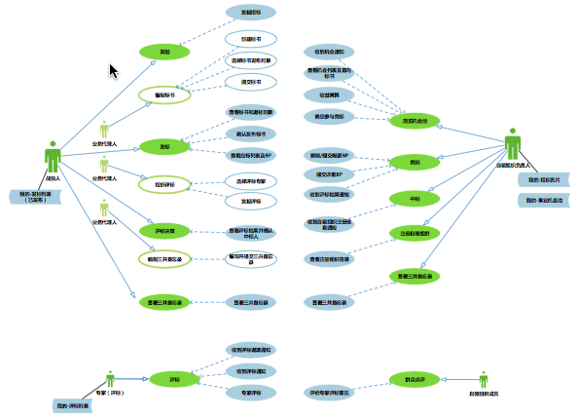
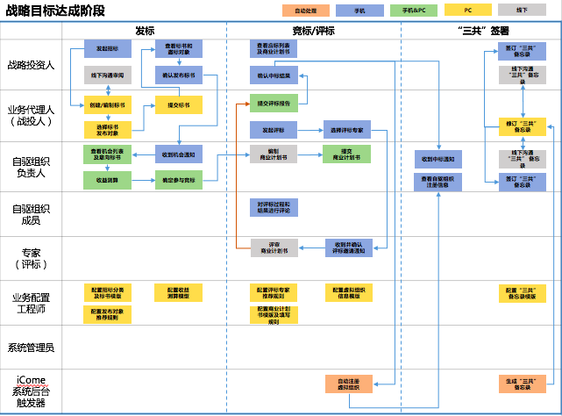
根据角色梳理场景交互动作
通过角色在场景中的交互动作梳理，获得角色用例全景图，作为产品框架设计和路线图的输入。
按照业务开展的逻辑顺序进行梳理，包括：战略目标达成阶段，注资阶段，组队阶段，运营阶段，分享阶段，退出阶段
通过User Case图和场景图进行角色在场景中的交互动作梳理
示例图
Notes:
附加具体文件

Slide 5
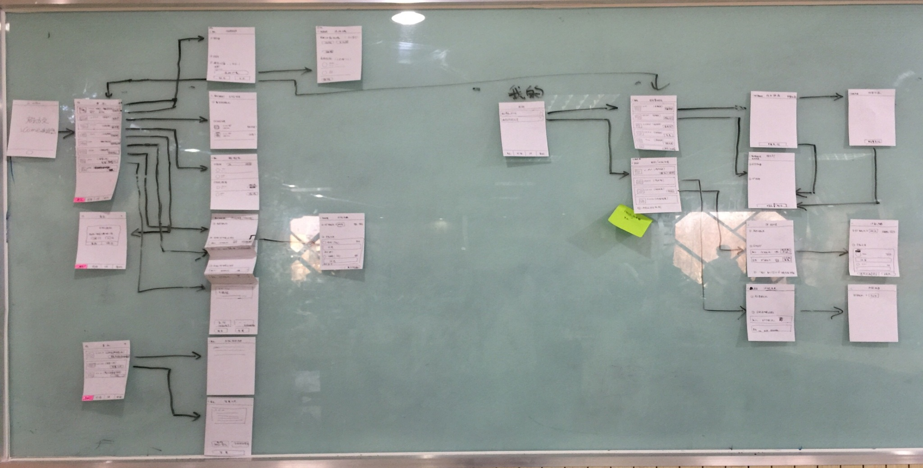
根据场景和交互动作进行产品和技术的整体框架设计-1
通过Information Map和UI&UE设计，确认产品的页面关系、用户交互、用户体验和具体功能
示例图

Slide 6
根据场景和交互动作进行产品和技术的整体框架设计-2
后端服务模块及服务API设计
根据产品功能完成设计，待补充

Slide 7
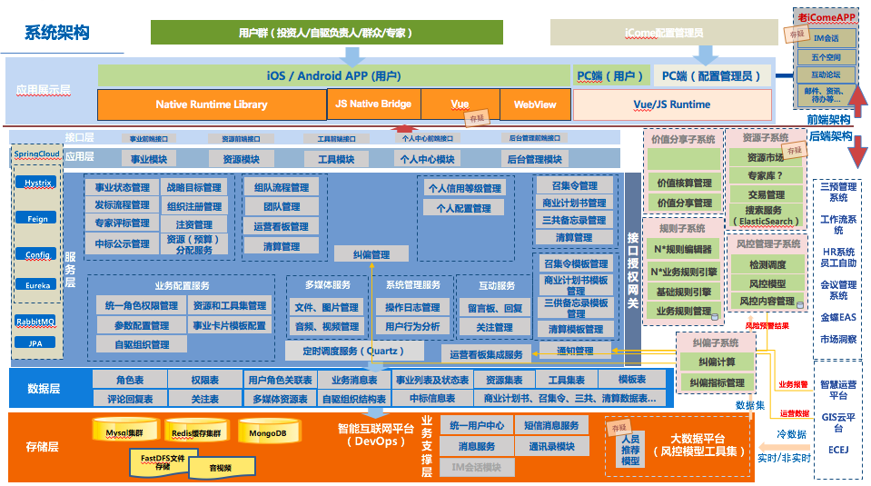
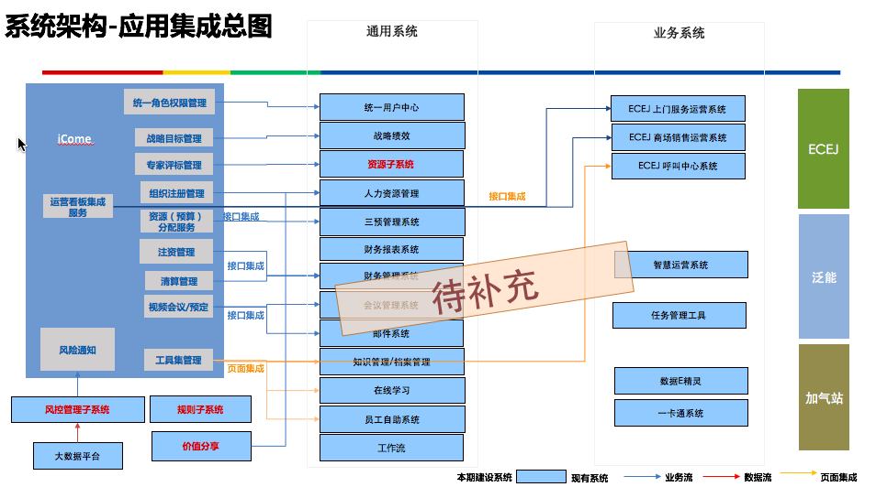
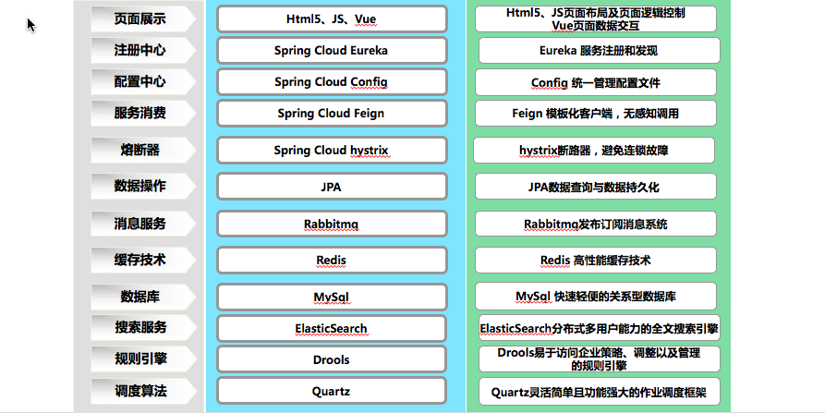
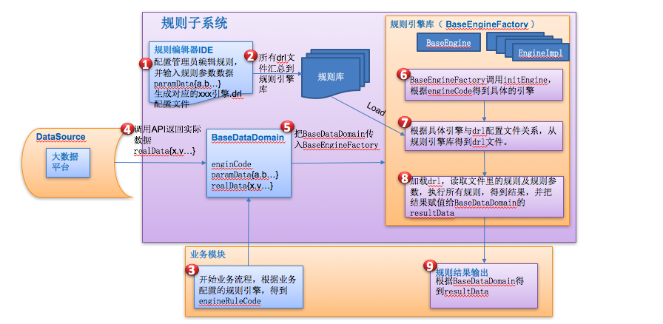
根据场景和交互动作进行产品和技术的整体框架设计-3
通过架构设计，明确场景设计的系统功能和数据交互，指导系统搭建和具体开发
系统架构
集成架构
示例图
系统技术栈
子系统设计
Notes:
补充后端服务列表

Slide 8
迭代路线图
通过迭代路线图，明确每个MVP需要完成的功能范围，作为产品详细设计和开发工作范围和工作量评估的输入。
阶段 | MVP-1 | MVP-2 | MVP-3 | MVP-4
战略目标达成 | 完成战略目标达成阶段的主体功能，如，发标，竞标/评标，三共签署 | 根据前期的线上使用反馈，进行战略目标达成阶段的功能修正和优化
注资和组队 |  | 实现注资和组队阶段的主体功能 | 根据线上使用情况反馈进行修正和优化
经营和风控 |  |  | 实现经营看板的主体功能，并实现部分风险预警功能 | 根据线上使用情况反馈进行修正和优化
分享和退出 |  |  |  | 实现分享和退出阶段的主体功能
资源/工具/我 | 根据战略目标达成阶段的主体功能，选取相关功能。具体功能梳理中 | 根据注资/组队阶段的主体功能，选取相关功能。具体功能梳理中 | 根据经营/风控阶段的主体功能，选取相关功能。具体功能梳理中 | 根据分享/退出阶段的主体功能，选取相关功能。具体功能梳理中

Slide 9
迭代设计&迭代开发
后续采用敏捷/迭代方式进行详细设计&开发
快速迭代
MVP
每日站会
过程看板

Slide 10
澄清与讨论
同步：
尽责分享（组织）
设计时
实际时
战投人确定
自驱组织提出
标书中体现
商业计划书中体现
三共中约定
三共中约定
待澄清：
自驱组织负责人的分享约定在哪里体现（是否存在签订“个人三共”）？
待细化讨论：（支撑自驱组织运真实运转）
（1）虚拟自驱组织是否建立利润中心编码，以利润中心为单位进行独立核算？
（2）是否以实体法人组织开设多个真实资金账户分配给虚拟自驱组织使用？
（3）是否通过财务共享中心实现财务核算、结算等？
（4）财务如何按照资金计划进行资金的拨付（时间、方式等）？
（5）财务如何支持各类资源交易的结算？
（6）虚拟组织合伙人出资的合法合规性？

Slide 11
其它
iCome技术团队人员计划
 |  | 小计 | Leader | 高级 | 中级
移动端 | iOS | 2 | 1 | 1
 | Android | 2 |  | 2
 | WEB APP | 2 |  | 2
PC端 | WEB开发（业务代理人，业务配置工程师，系统管理员） | 2 |  | 1 | 1
后端 | 技术架构 | 2 | 1 | 1
 | 业务服务系统开发 | 6 | 1 | 4 | 1
 | 规则/风控/纠偏子系统 | 3 | 1 | 2
 | 资源子系统 | 2 |  | 2
 | 数据库架构 | 1 |  | 1
测试 | 移动端测试 | 4 |  | 2 | 2
 | PC端测试 | 2 |  | 1 | 1
 | 接口自动化测试 | 2 |  | 2
 | 技术团队总计 | 30
iCome产品团队人员计划
 |  | 小计 | Leader | 高级 | 中级
产品 | 产品经理 | 5 | 1 | 2 | 2
 | UI&UE | 3 |  | 2 | 1
项目 | 项目管理 | 2 |  | 1 | 1
配置&运维 | 业务配置工程师 | 2 |  | 1 | 1
 | DevOps&SCM | 1 |  | 1
 | 团队总计 | 13
共计43人
随项目进展情况会有临时阶段性增减

Slide 12

谢谢！

